Slide 1
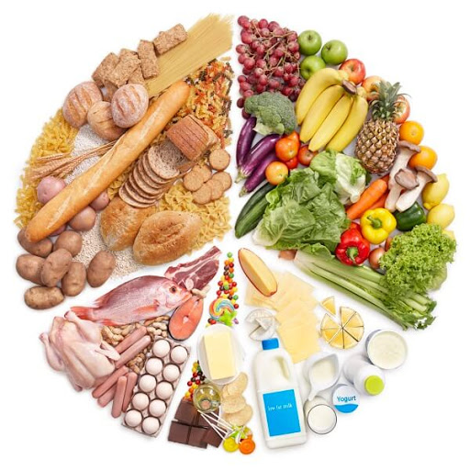
স্বাগতম

Slide 2
পরিচিতি
শিক্ষক পরিচিতি
মোঃ শাহীনুজ্জামান
সহকারী শিক্ষক
আজমপুর মাধ্যমিক বিদ্যালয়
মিরপুর,কুষ্টিয়া।
মোবাইল নং-০১৭৩৭৩৮৫৫৫৬
e-mail: shahinuzzamanahs@gmail.com
পাঠ পরিচিতি
শ্রেনিঃ নবম
বিষয়ঃ বিজ্ঞান
৫ম অধ্যায়
প্রথম অধ্যায়
সময়ঃ ৫০ মিনিট

Slide 3
ভিডিওটি দেখি
https://www.youtube.com/watch?v=9akf43nZcTU

Slide 4
খাদ্যপ্রাণ বা ভিটামিন

Slide 5
শিখনফল
এই পাঠ শেষে শিক্ষার্থীরা-
ভিটামিন কী তা বলতে পারবে।
বিভিন্ন প্রকার ভিটামিনের উৎস বর্ণনা করতে পারবে।
বিভিন্ন প্রকার ভিটামিনের কাজ উল্লেখ করতে পারবে।
ভিটামিনের অভাবজনিত রোগ সম্পর্কে ব্যাখ্যা করতে পারবে।

Slide 6
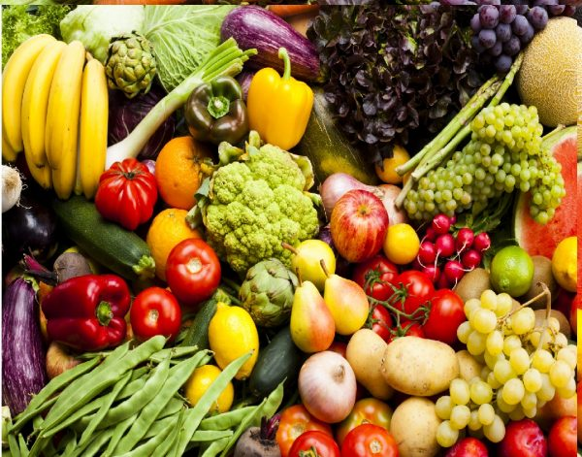
নিচের ছবিতে কী কী দেখতে পাচ্ছ?

Slide 7
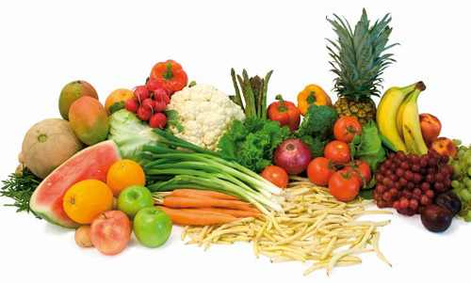
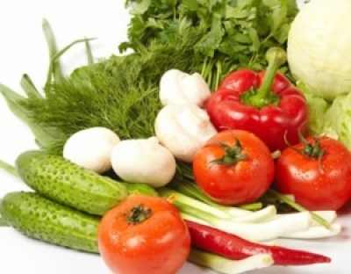
ভিটামিন কী?
খাদ্যে পরিমাণমতো শর্করা,আমিষ এবং স্নেহ পদার্থ থাকার পরেও জীবের স্বাভাবিক বৃদ্ধি ও পুষ্টির জন্য বিশেষ এক ধরনের খাদ্য উপাদানের প্রয়োজন হয়। ঐ খাদ্য উপাদানকে ভিটামিন বলে।

Slide 8
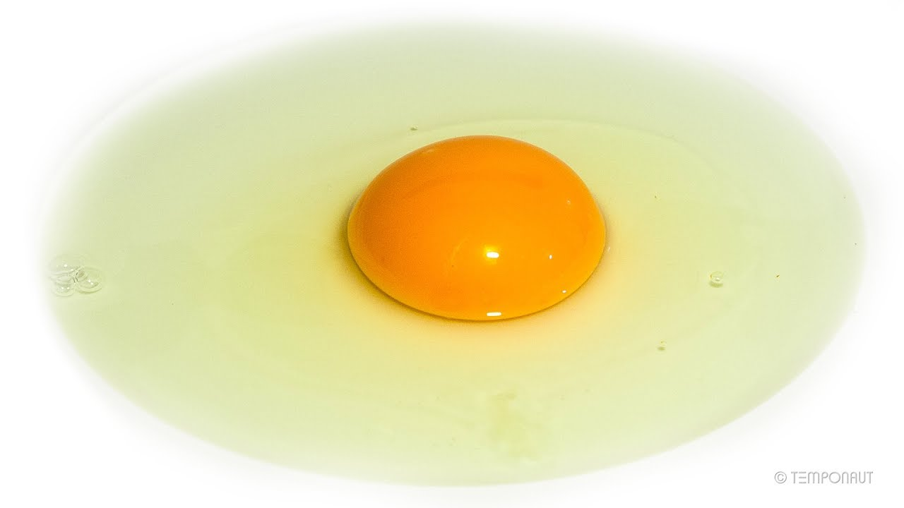
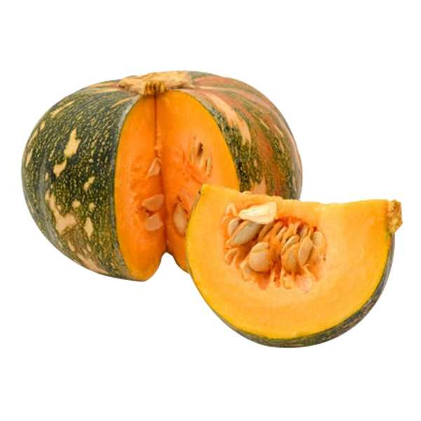
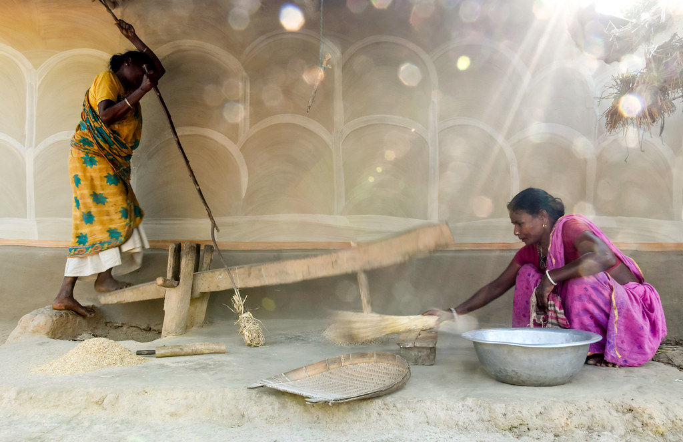
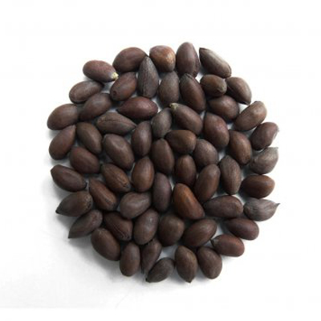
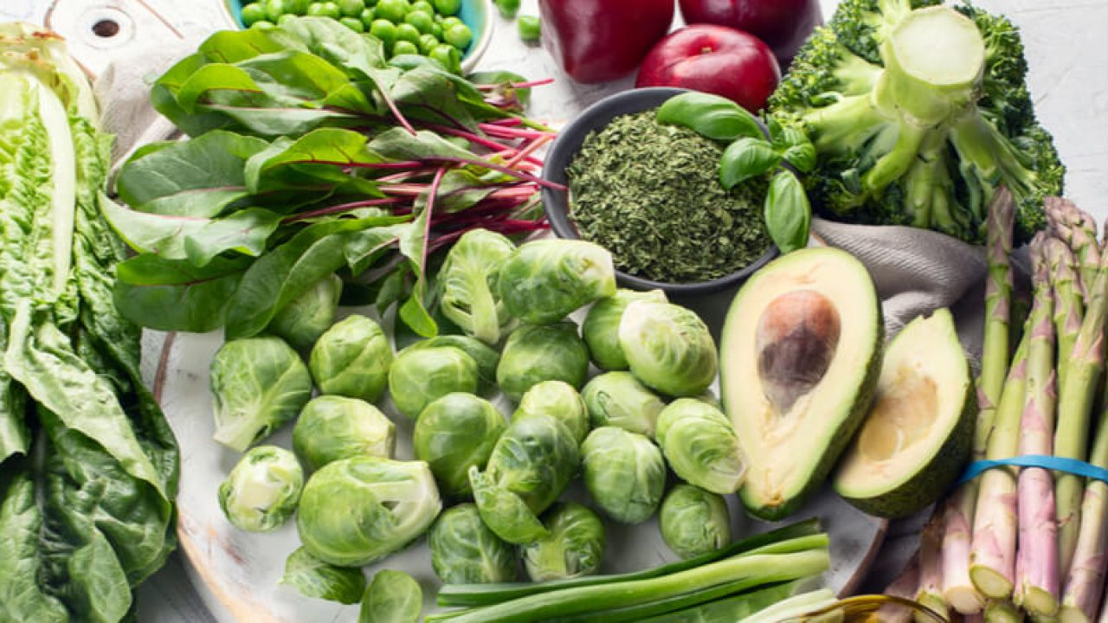
বিভিন্ন প্রকারের ভিটামিন
স্নেহজাতীয় পদার্থে দ্রবণীয় ভিটামিন
পানিতে দ্রবণীয় ভিটামিন
ভিটামিন D
ভিটামিন C
ভিটামিন A
ভিটামিন E
ভিটামিন K
ভিটামিন B কমপ্লেক্স

Slide 9
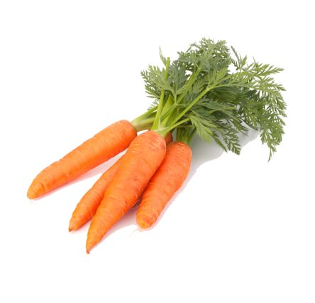
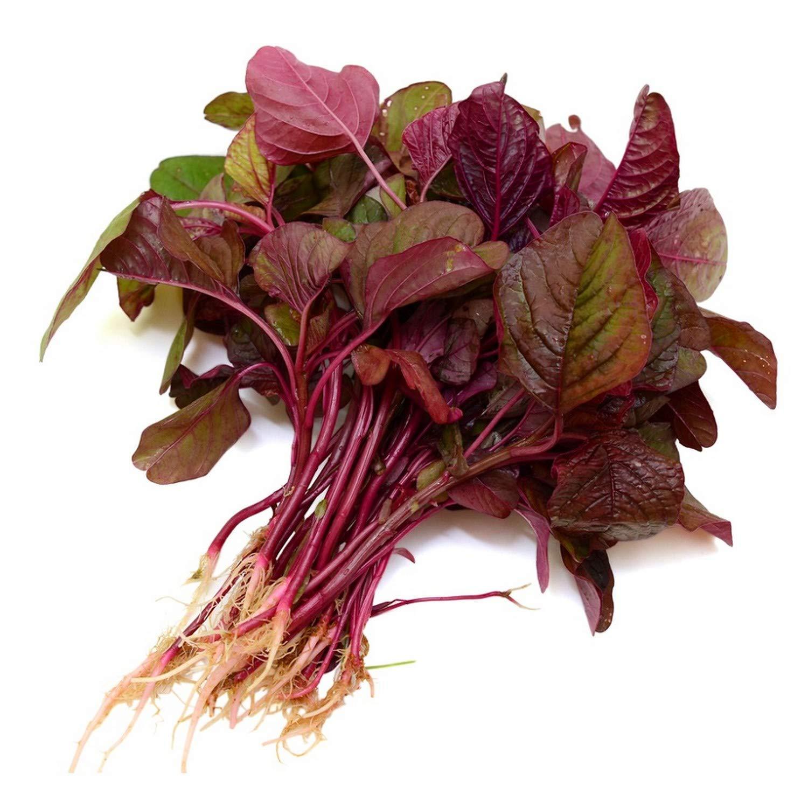
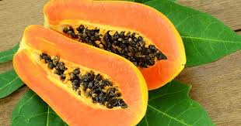
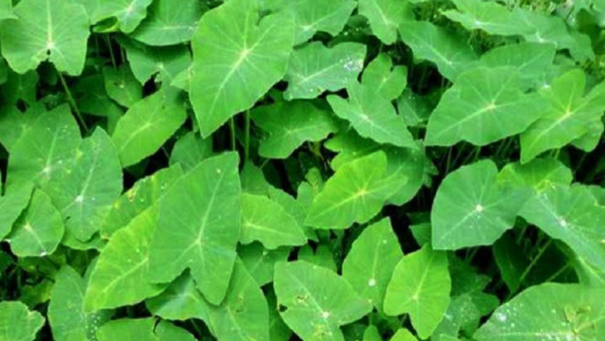
ভিটামিন এ এর উৎস
মিষ্টি কুমড়া
গাজর
লাল শাক
ঢেঁড়স
বাঁধাকপি
পেঁপেঁ
কচু শাক

Slide 10
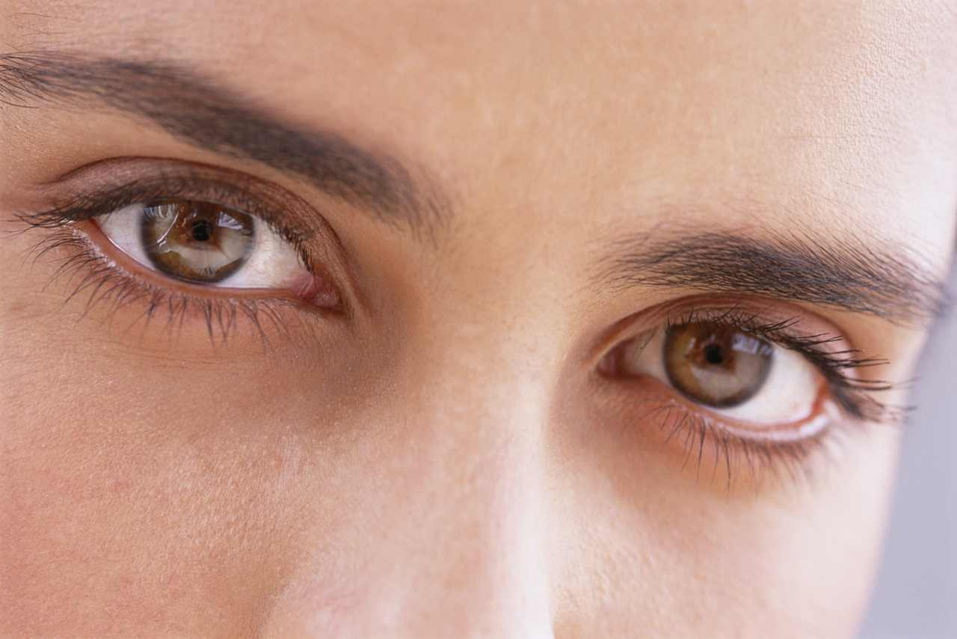
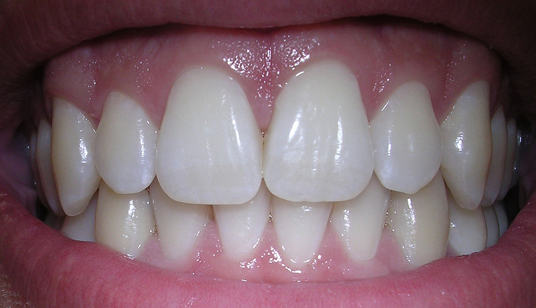
ভিটামিন এ এর কাজ
দৃষ্টিশক্তি ঠিক রাখে ও রাতকানা রোগ প্রতিরোধ করে।
হাড় ও দাঁতের গঠন ও দাঁতের মাড়ি সুস্থ রাখে।

Slide 11
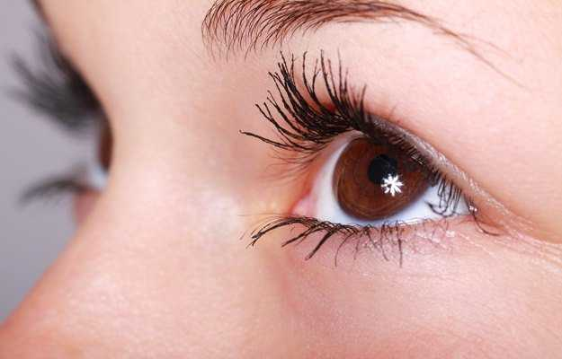
ভিটামিন এ এর অভাবজনিত রোগ
কর্নিয়ার আলসার বা জেরপথ্যালমিয়া
হাড় ও দাঁতের গঠন ও দাঁতের মাড়ি সুস্থ রাখে।

Slide 12
জোড়ায় কাজ
১। ভিটামিন এ এর উৎসগুলো লেখ।
২। ভিটামিন এ এর কাজ লেখ।

Slide 13
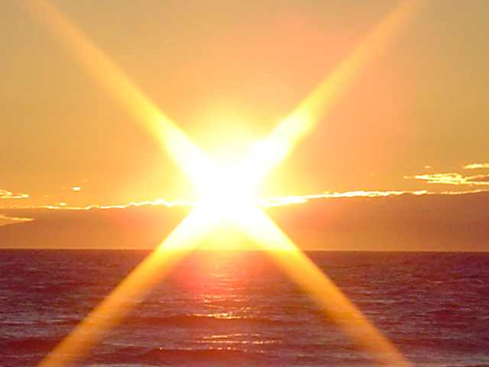
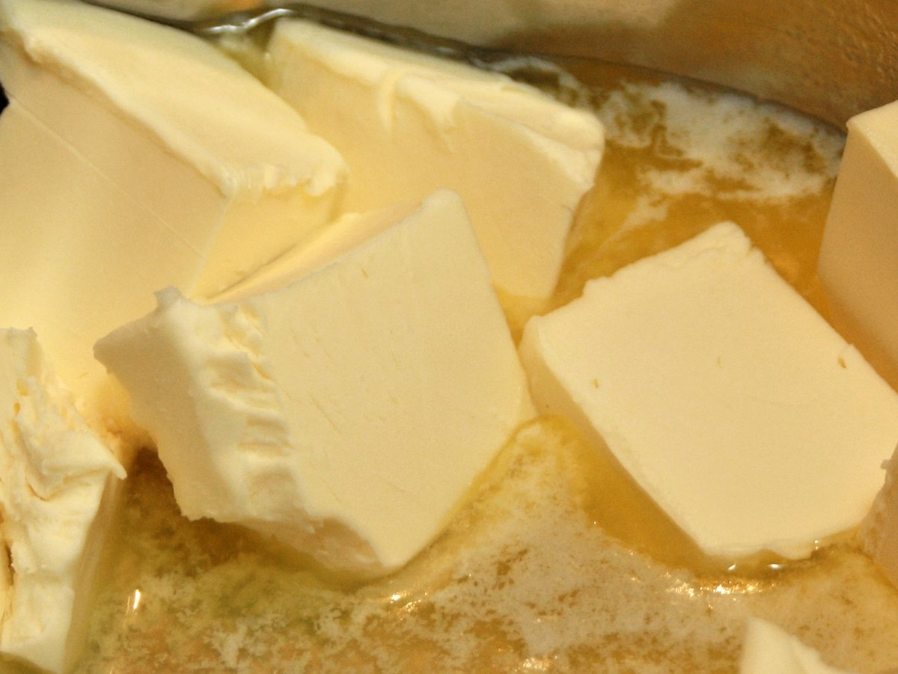
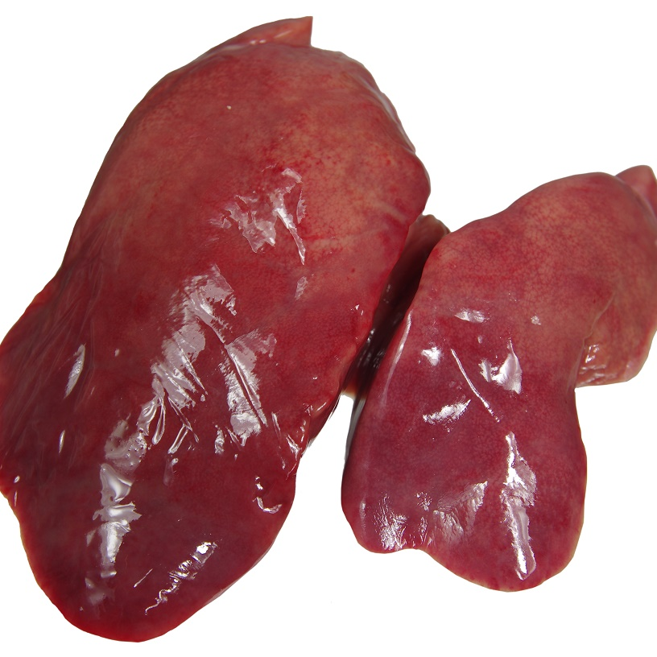
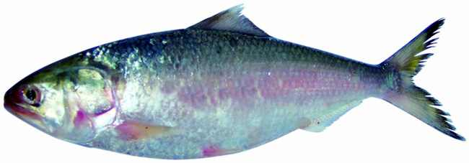
ভিটামিন ডি এর উৎস
সুর্যের রশ্মি
মাখন
যকৃত
সামুদ্রিক মাছ

Slide 14
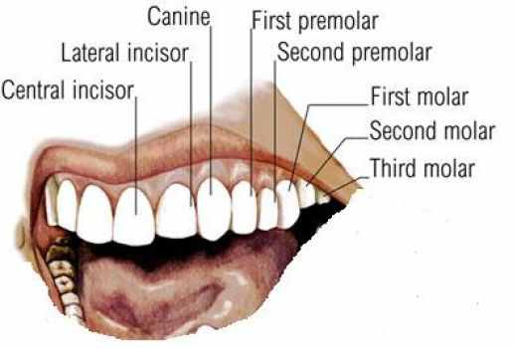
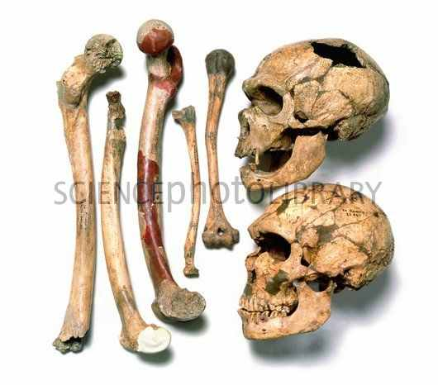
ভিটামিন ডি এর কাজ
দাঁতের কাঠামো গঠনে
অস্থি গঠনে

Slide 15
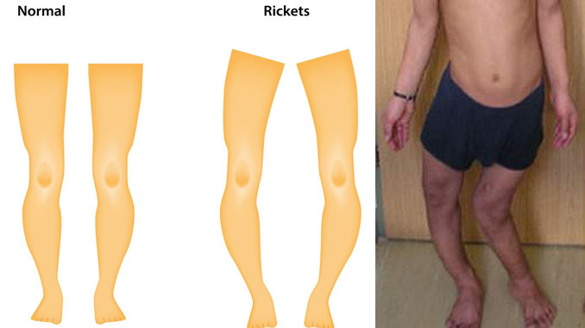
ভিটামিন ডি এর অভাবজনিত রোগ
রিকেট
দাঁতের গঠন

Slide 16
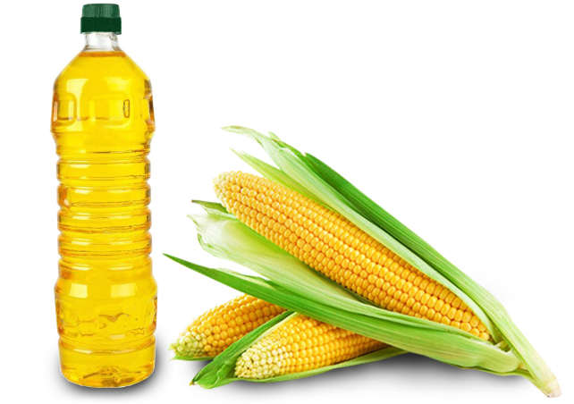
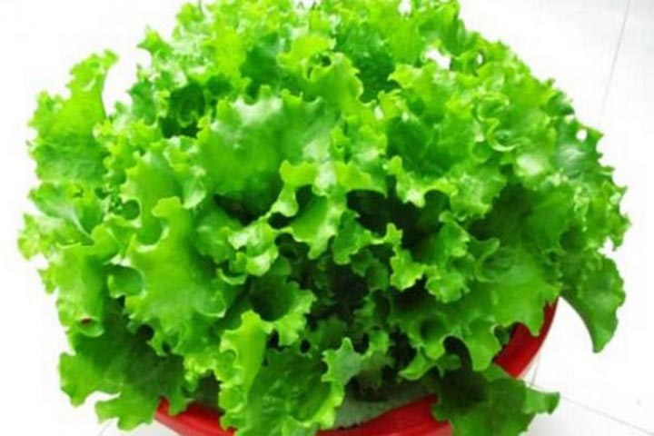
ভিটামিন ই এর উৎস
Corn Oil
তুলা বীজের তেল
সূর্যমুখী বীজের তেল
লেটুস পাতা

Slide 17
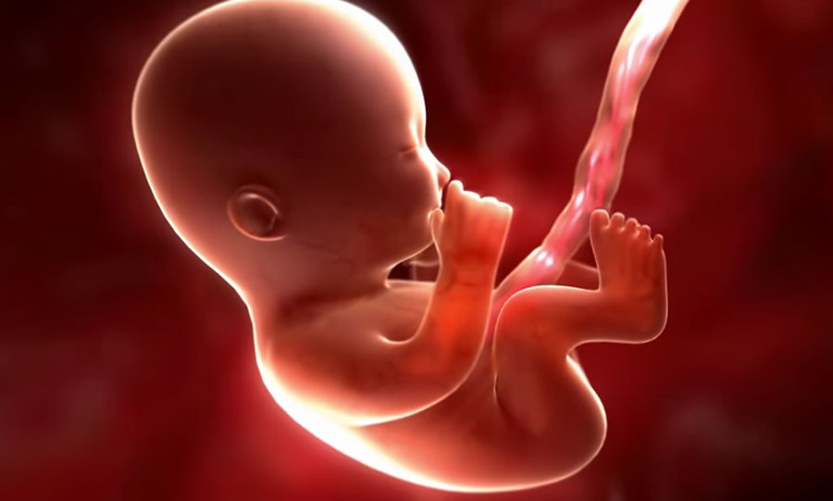
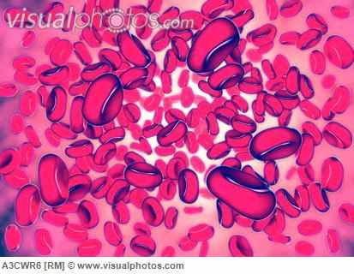
ভিটামিন ই এর অভাবজনিত রোগ
জরায়ুর মধ্যে ভ্রূণের মৃত্যও হতে পারে
রক্ত কণিকা ক্ষতিগ্রস্থ হয়

Slide 18
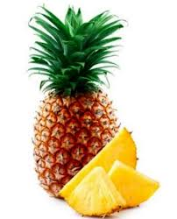
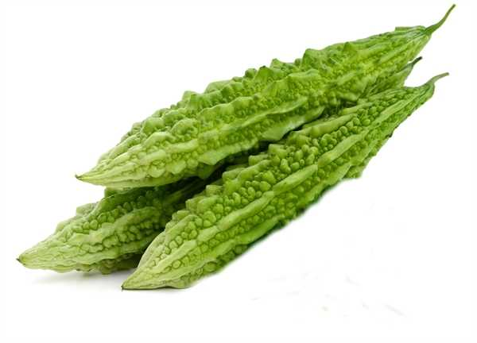
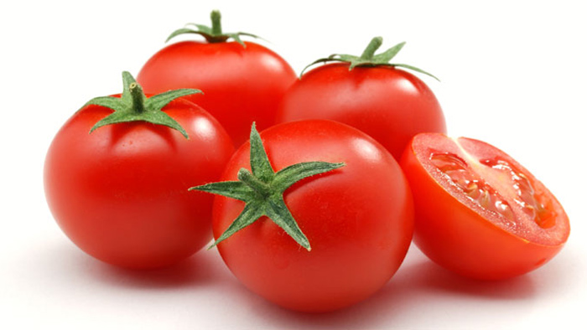
ভিটামিন সি এর উৎস
আমলকি
আনারস
করলা
টমেটো

Slide 19
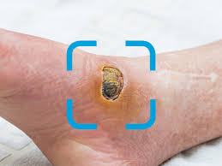
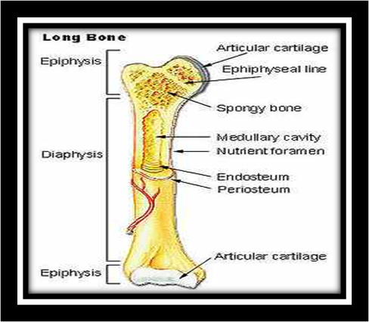
ভিটামিন সি এর কাজ
শরীরের ক্ষত পুনর্গঠন
হাড়ের মজবুত গাথুনি

Slide 20
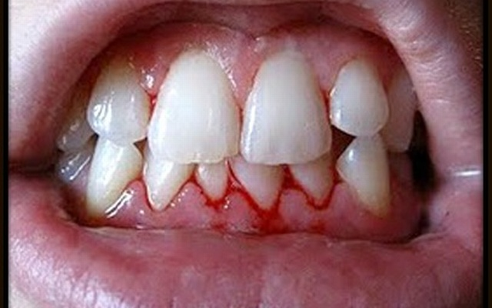
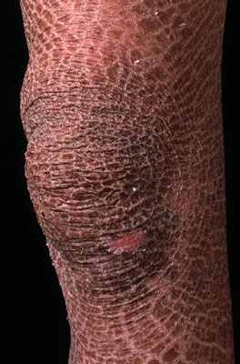
ভিটামিন সি এর অভাবজনিত রোগ
স্কার্ভি
চর্ম রোগ

Slide 21
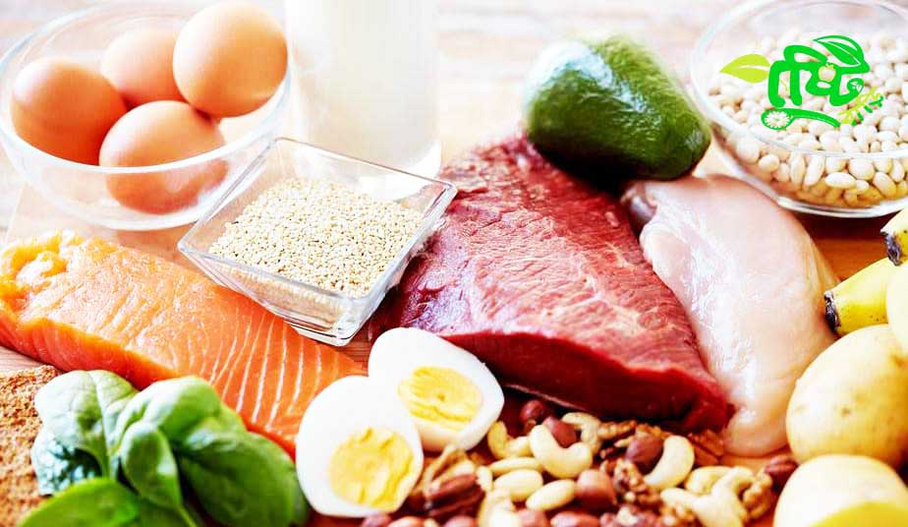
ভিটামিন বি কমপ্লেক্স

Slide 22
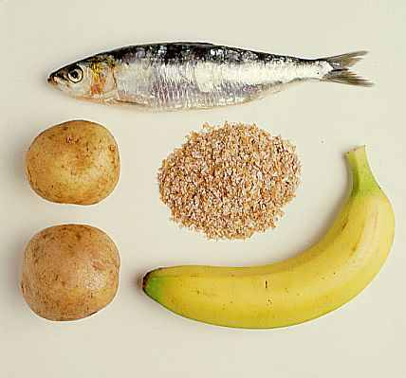
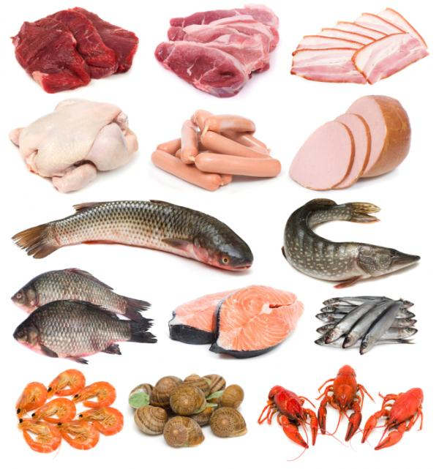
ভিটামিন বি -১
ভিটামিন বি-২

Slide 23
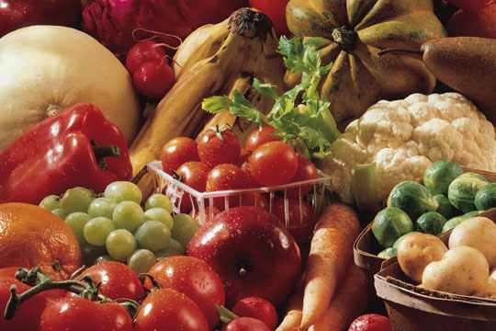
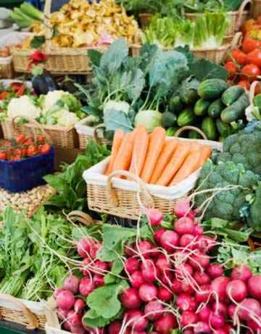
ভিটামিন বি-৬
ভিটামিন বি -১২

Slide 24
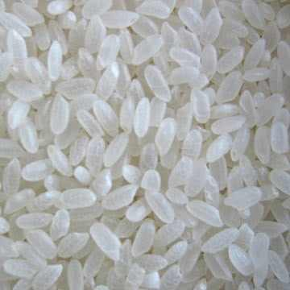
ভিটামিন বি এর উৎস

Slide 25
দলীয় কাজ
সময়ঃ ১০মিনিট
১।ভিটামিনের কাজ সম্পর্কে লেখ।
২। ভিটামিনের অভাবজনিত রোগসমুহের বর্ণনা দাও।

Slide 26
মূল্যায়ন
1। ভিটামিন কাকে বলে?
২। পানিতে দ্রবনীয় ভিটামিনের নাম কি?
৩। ভিটামিন সি এর আভাবে কি হয়?
৪। ভিটামিন বি কমপ্লেক্স কী?

Slide 27
বাড়ির কাজ
ভিটামিন বি কমপ্লেক্সের গুরুত্ব বিশ্লেষণ কর

Slide 28
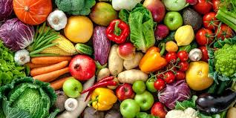
ধন্যবাদ

